Slide 1
Плоштина на трапез

Slide 2
Цел на часот: Ученикот ја изведува и користи формулатае за плоштината на трапез.

Slide 3

Плоштина на трапез со основи a и b и висина h се пресметува со формулата:
b
$$P= \frac{a+b}{2}∙h$$
h
a

Slide 4

Задача 1. Пресметај ја плоштината на трапез со основи 28cm и 16cm и висина 13cm.
Решение:
a = 28cm
b = 16cm
h = 13cm
P = ?
$P= \frac{a+b}{2}∙h$
$P= \frac{28+16}{2}∙13$
$P=22∙13$
P = 286 ${cm}^{2}$

Slide 5
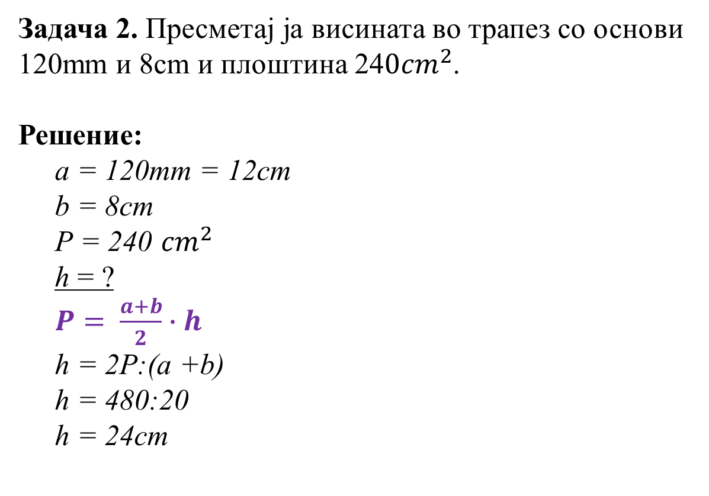
Задача 2. Пресметај ја висината во трапез со основи 120mm и 8cm и плоштина 24$0{cm}^{2}$.
Решение:
a = 120mm = 12cm
b = 8cm
P = 240 ${cm}^{2}$
h = ?
$P= \frac{a+b}{2}∙h$
h = 2P:(a +b)
h = 480:20
h = 24cm

Slide 6
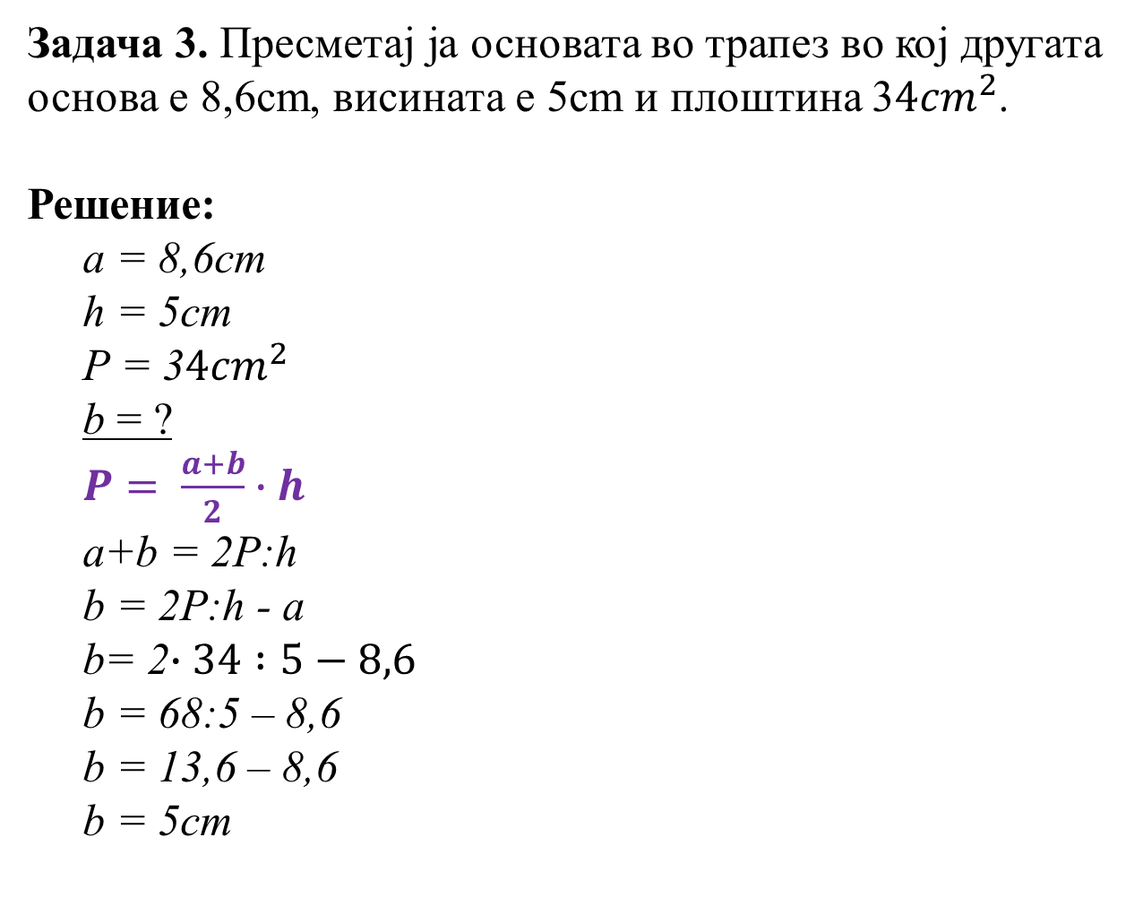
Задача 3. Пресметај ја основата во трапез во кој другата основа е 8,6cm, висината е 5cm и плоштина 3$4{cm}^{2}$.
Решение:
a = 8,6cm
h = 5cm
P = 3$4{cm}^{2}$
b = ?
$P= \frac{a+b}{2}∙h$
a+b = 2P:h
b = 2P:h - a
b= 2$∙34 :5−8,6$
b = 68:5 – 8,6
b = 13,6 – 8,6
b = 5cm

Slide 7
Домашна работа: Од Учебник на страна 282 задачи 5 и 6.
Наставник: Марина Серафимова

